Slide 1
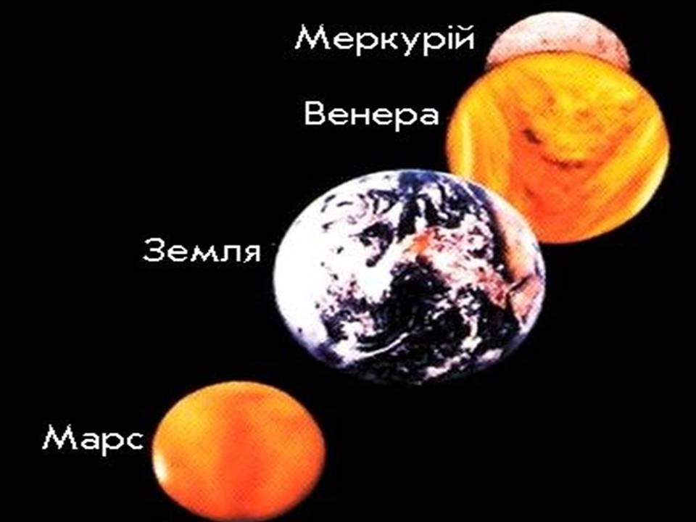
Таємниці планет земної групи
За підручнико Т.Гільберг «Я досліджую світ, 4 клас»

Slide 2
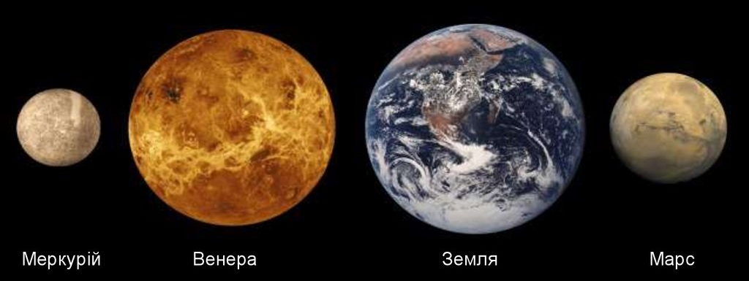
Вправа «Мікрофон»
Які планети належать
до земної групи?

Slide 3
Проблемне запитання
Яку будову мають
планети земної групи?

Slide 4
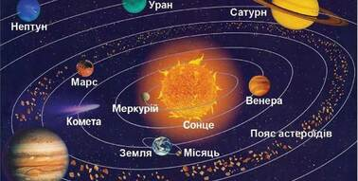
Планети земної групи розміщені найближче до Сонця. Це …

Slide 5
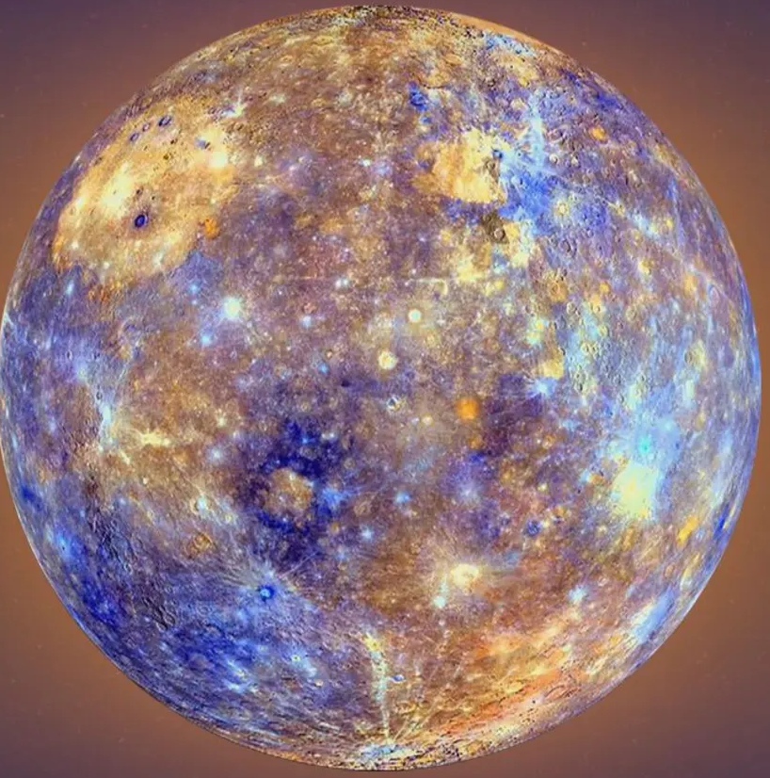
Меркурій
Найменша планета Сонячної системи , розташована найближче до Сонця

Slide 6
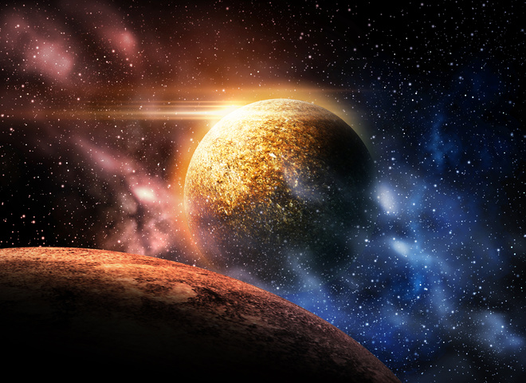
Сонце обігріває Меркурій у 7 разів сильніше, ніж Землю

Slide 7
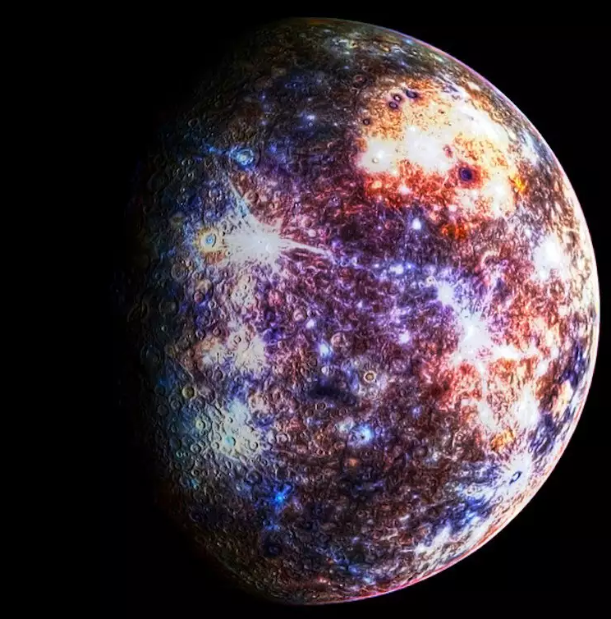
На денному боці Меркурія дуже спекотно . Температура піднімається до +400⁰С.

Slide 8
На нічному боці Меркурія завжди сильний мороз. Температура знижується до -200⁰С

Slide 9
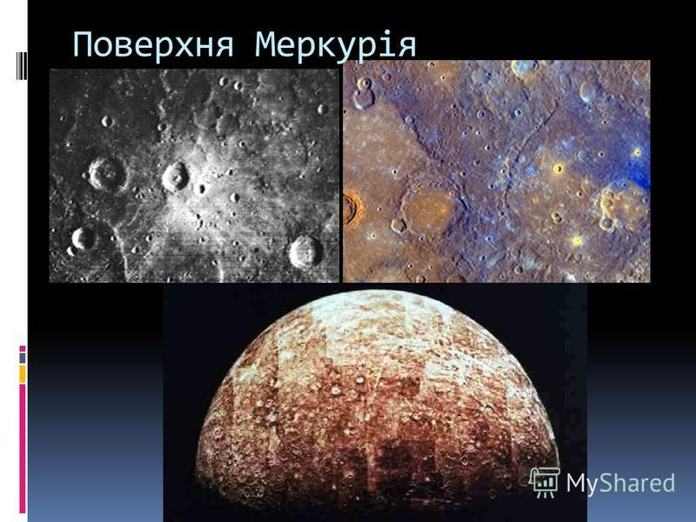
Планета Меркурій – царство пустель.

Slide 10
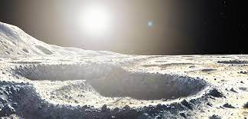
Одна половина Меркурія –гаряча кам'яна пустеля

Slide 11
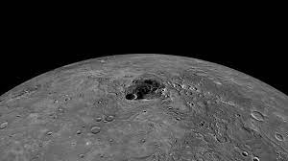
Друга половина Меркурія –крижана пустеля.

Slide 12
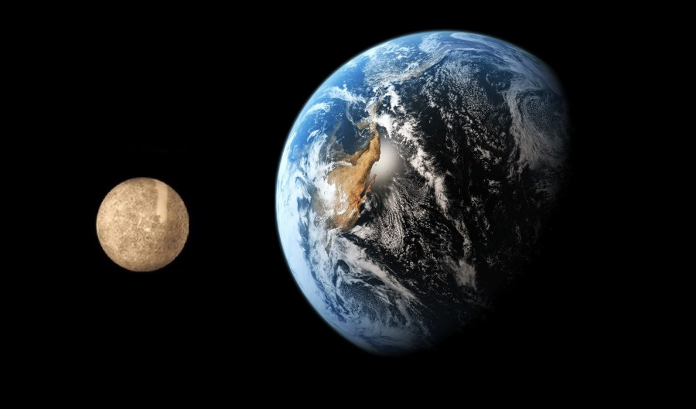
Меркурій менший за Землю

Slide 13
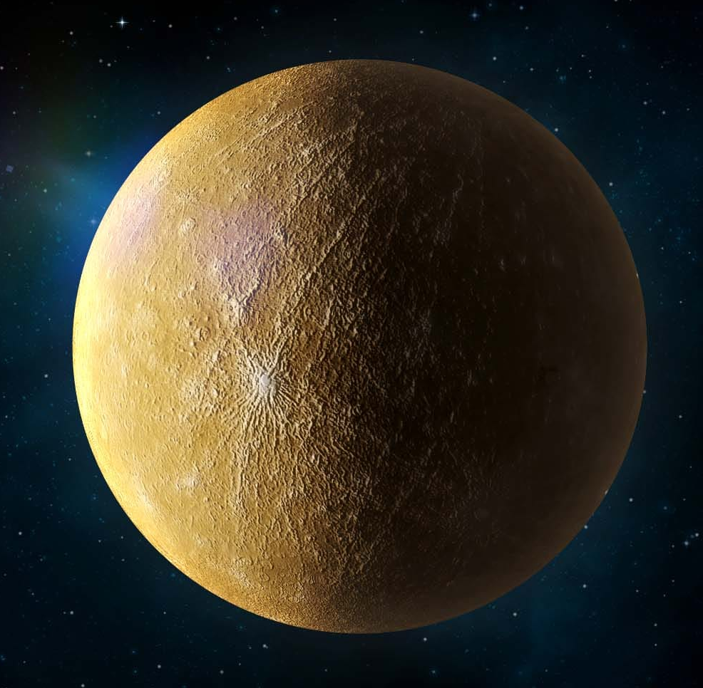
У Меркурія немає супутників

Slide 14
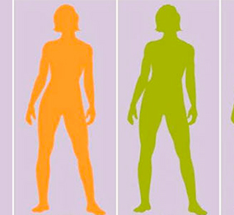
Людина яка на Землі важить 80 кг, на Меркурію важитиме близько 31 кг

Slide 15
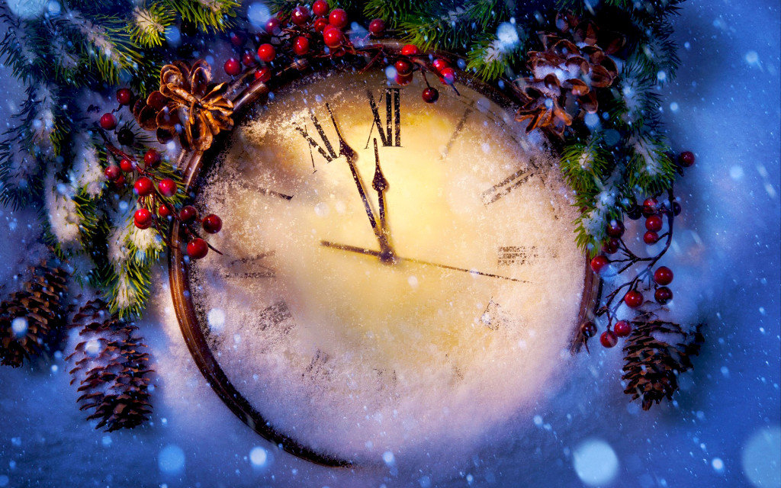
Якщо б ви жили на Меркурію то могли б святкувати Новий Рік кожні 88 земних дні.

Slide 16
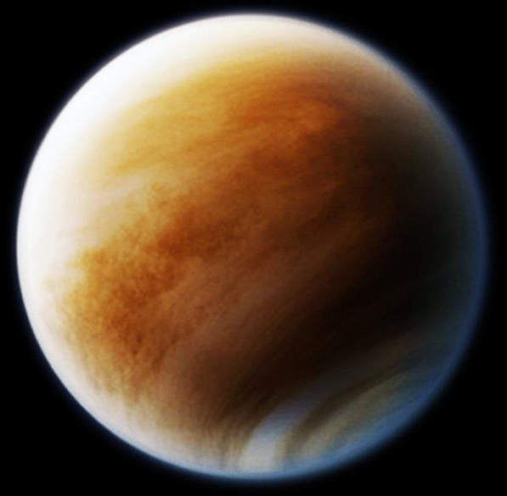
Венера
Друга за близькістю планета до Сонця.
Найгарячіша планета

Slide 17
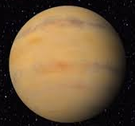
Температура на поверхні Венери може сягати +460⁰С

Slide 18
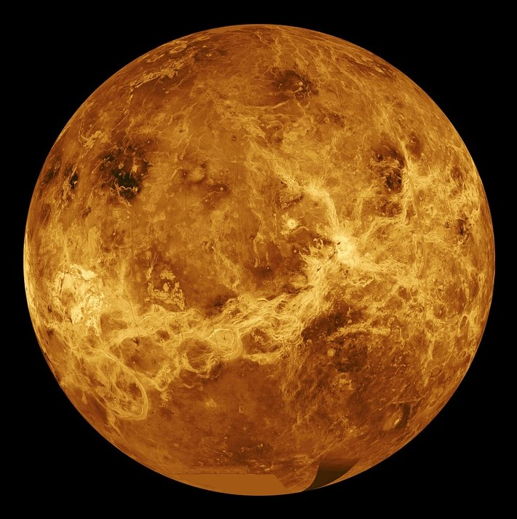
Венера має хмарну газову оболонку. Ці хмари добре відбивають сонячне світло, роблячи планету яскравою

Slide 19
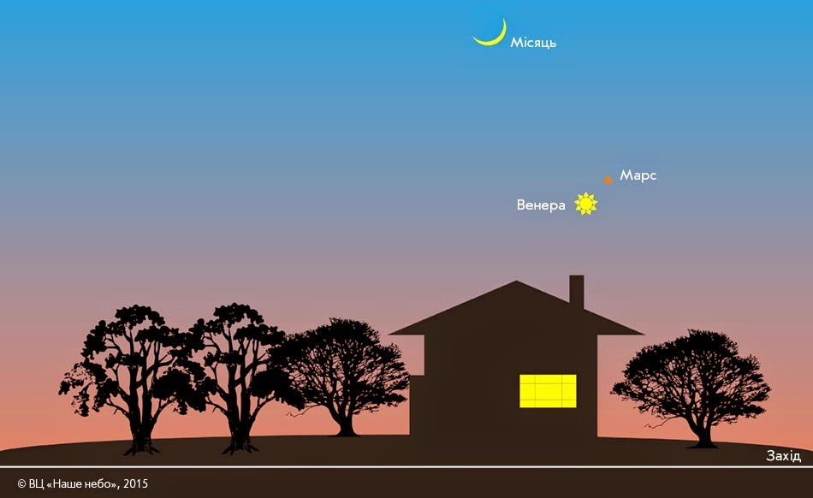
Через це знайти Венеру на небі дуже просто. Її можна спостерігати через годину після заходу Сонця

Slide 20
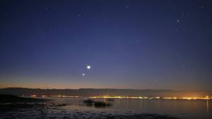
Або за годину до сходу Сонця. У народі її називають вранішньою зорею

Slide 21
У Венери також немає супутників

Slide 22
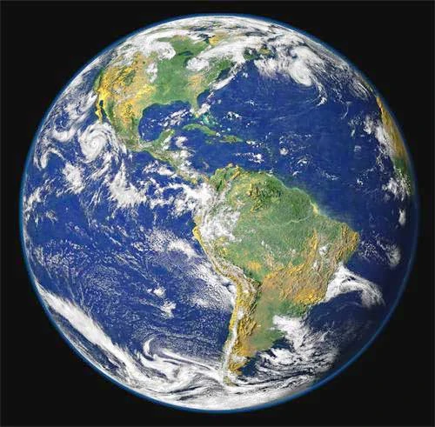
Єдина відома планета, на якій є життя – це … .

Slide 23
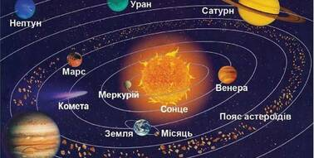
Земля – третя планета порахунку від Сонця

Slide 24
Земля має найбільші розміри й масу серед планет земної групи

Slide 25
Чи має Земля супутники?
Скільки їх?

Slide 26
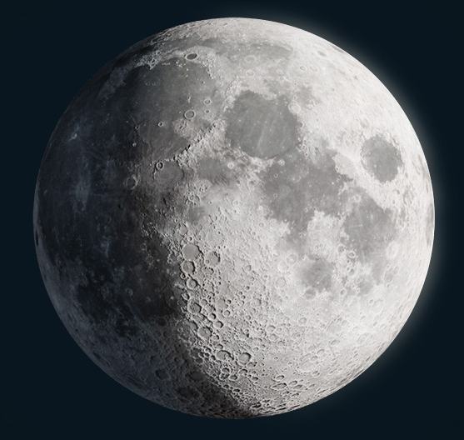
Місяць – найбільший із супутників планет земної групи

Slide 27
Повітряна оболонка Землі відрізняється від оболонок інших планет і тому на ній існує життя

Slide 28
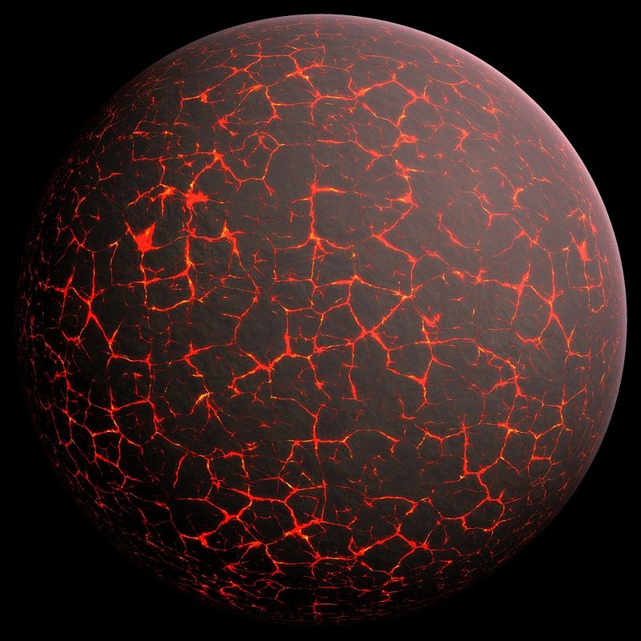
Більше 4 млрд років тому наша планета була червоною
Не було ні води, ні лісу. Земля оберталася по спіралі з колосальною швидкістю, а один день на планеті тривав всього 6 годин.

Slide 29
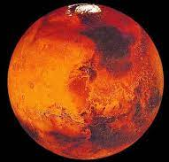
Марс
Четверта планета від Сонця

Slide 30
Планета Марс схожа на Землю.
Але менша за розмірами та холодніша

Slide 31
Завдяки великій кількості заліза в ґрунті її ще називають Червоною планетою

Slide 32
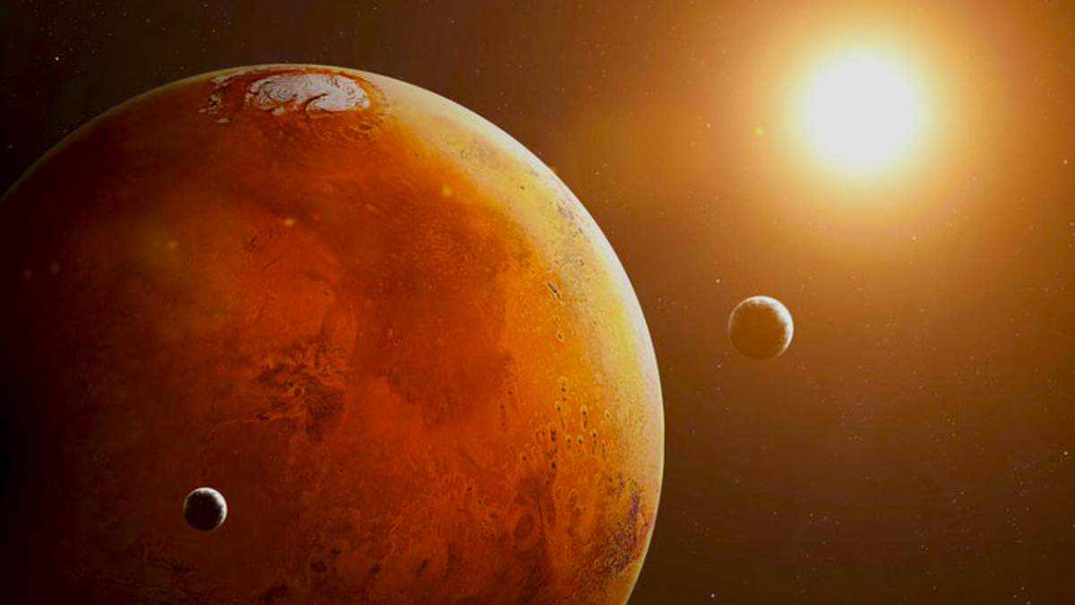
У Марса є два супутники

Slide 33
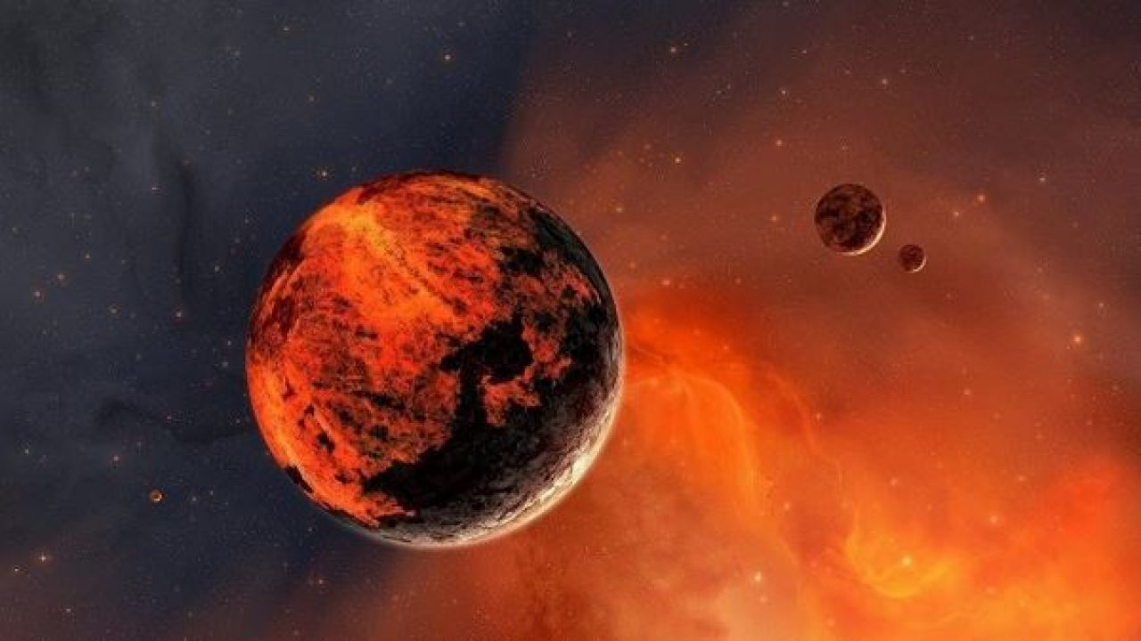
Температура на Марсі близько -60⁰С

Slide 34
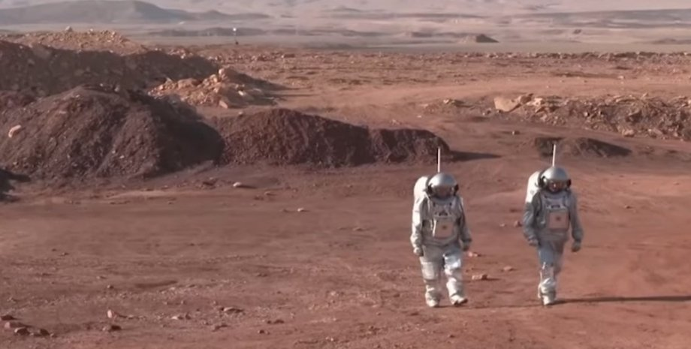
На поверхні Марса є долини й пустелі

Slide 35
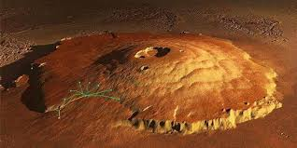
На Марсі розташована найвища в Сонячній системі гора. Її висота становить 27км

Slide 36
Розділіть на групи планети
Планети - гіганти | Планети земної групи
Марс, Нептун, Венера, Юпітер,
Сатурн, Земля, Меркурій, Уран

